Slide 1
과목_학년학기_단원 | suhi_p_0301_03
차시명 | 08 정리해 보아요
파일명 | suhi_p_0301_03_0008
검토 | 담당
수학팀 | 김윤희
문서 HISTORY
번호 | 버전 | 문서 작성일 | 내용 비고 | 작성자 (내선번호) | 검토자
1 | V 1.0 | 2022.01.25 | 문서 발생 | 유청훈
2 | V 1.0 | 2022.02.15 | 1차 검수 |  | 김윤희
3 | V 2.0 | 2022.02.17 | 수정 |  | 오승태
4 | V 2.0 | 2022.02.17 | 2차 검수 |  | 김예림
5
6
7
8
9
10
11

Slide 2
학습 단계 | 파일명 | 페이지 정보 | 프레임 수 | 자료 형태 (동영상, 애니메이션, 노래)
 | suhi_p_0301_03_0008.html | 수학 익힘 48쪽 | 1 | Html5
총 프레임 수 |  |  | 1

Slide 3

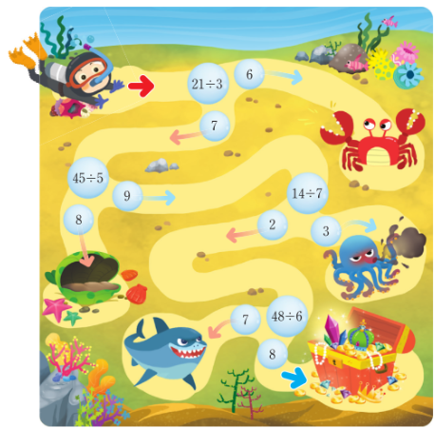

3-1
3. 나눗셈
suhi_p_0301_03_0008
08 정리해 보아요
Θ Description & Function
정리해 보아요 │ 48쪽
정리하기
수학 일기
기존 개발물 그대로 가지고 와 주세요.
프로토에 맞게 버튼 수정. 클릭 시 문제의 제일 처음으로 돌아감. 토글 이벤트는 없음.
[기능 관련 참고 DVD 개발물]
수학(박) 3-1 지도서\app\resource\contents_sub\lesson01\ops\ms_lesson01\ms_31_3_07_01_01.html
알맞은 것을 찾아 길을 따라가며 배운 내용을 정리해 봅시다.
#1
6
21÷3
7
45÷5
9
14÷7
8
2
3
삽화 파일명 | bg_scroll_01.png, ms_31_3_07_ani.png 수학(박) 3-1 지도서\app\resource\contents_sub\lesson03\ops\ms_lesson03\images\ms_31_3_07_01_01
7
48÷6
8
#4

Slide 4
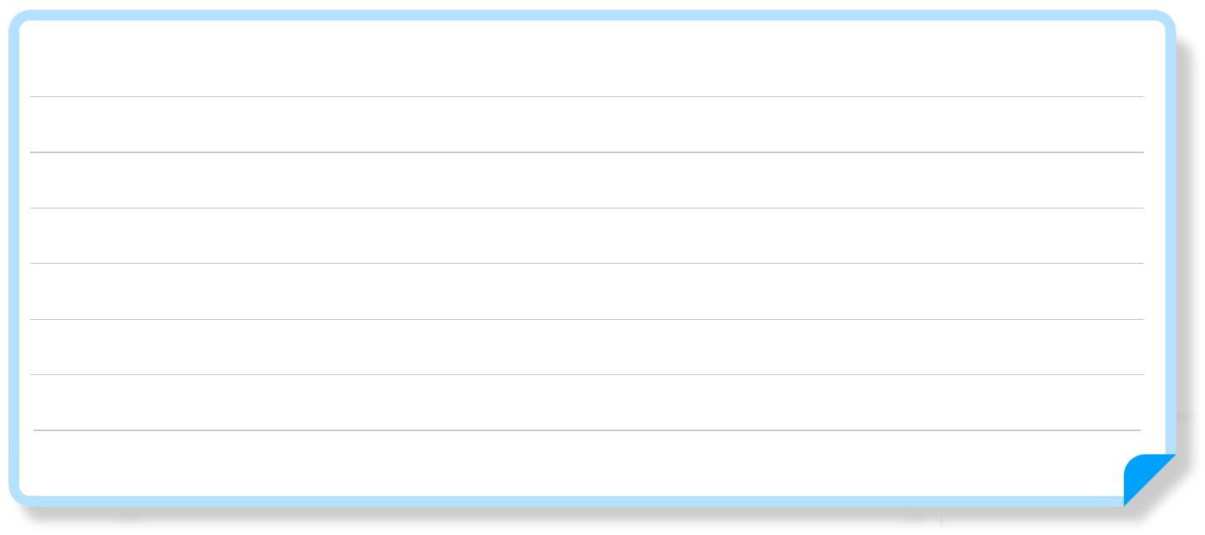
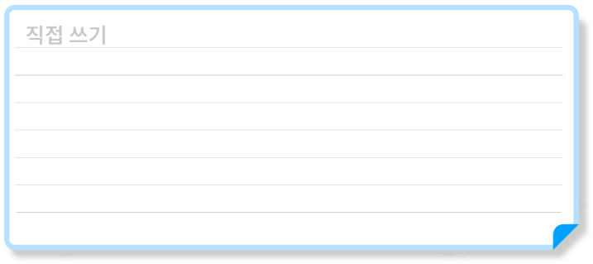


3-1
3. 나눗셈
suhi_p_0301_03_0008
08 정리해 보아요
Θ Description & Function
정리해 보아요 │ 20쪽
정리하기
수학 일기
예 보기 / 직접 쓰기 기능https://cdata2.tsherpa.co.kr/tsherpa/MultiMedia/Flash/2020/curri/index.html?flashxmlnum=yuni4856&classa=A8-C1-31-SS-SS-04-03-04-01-0-0-0&classno=SS_31_04/so_0301_0303_1415/so_0301_0303_1415_202.html 참고
처음에는 직접 쓰기 가능한 형태로 보임. 예 보기 버튼 클릭 시 직접 쓰기 버튼으로 바뀌면서 노트 안의 텍스트가 나옴. 직접 쓰기 버튼 클릭 시 예 보기 버튼으로 바뀌면서 다시 직접 쓰기가 가능한 형태로 바뀜.
배운 것을 되돌아보고 기억해야 할 내용을 써 봅시다.
#1
나눗셈에 대해 알아보았습니다.
곱셈과 나눗셈의 관계를 알아보았습니다.
다양한 나눗셈 상황을 이해하고 나눗셈식으로 나타내 보았습니다.
실생활에서 나눗셈이 활용되는 상황을 알아보았습니다.
#2

